Slide 1


Các control cơ bản nhất
Label, Textbox, Button

Slide 2
Nội dung
Label
Textbox
Button

Slide 3
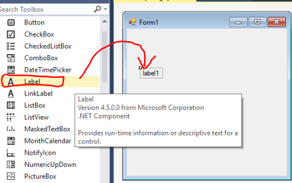
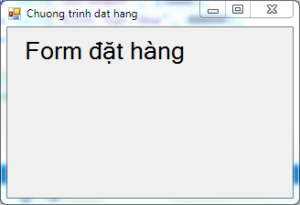
Label
Label là control dùng để thể hiện một chuỗi hoặc văn bản trên form.
Thuộc tính | Mô tả
Name | Tên label, thường bắt đầu bằng lbl
Text | Chuỗi văn bản được hiển thị
BackColor | Màu nền
ForeColor | Màu chữ
Font | Định dạng chữ

Slide 4
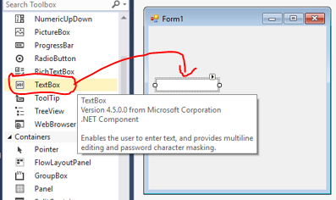
Textbox
TextBox được dùng để làm nơi cho người dùng nhập thông tin vào chương trình
Thuộc tính | Mô tả
Name | Tên textbox, thường bắt đầu bằng txt
Text | Chuỗi văn bản được hiển thị
Enabled | Xác định textbox có hoạt động (true) hay không (false)
Multiline | Nếu đặt là true thì nội dung trong textbox được viết thành nhiều dòng
AcceptsReturn | Nếu đặt là true thì nội dung trong multiline textbox chấp nhận dấu xuống hàng ("\r\n")
PasswordChar | Khai báo ký tự thay thế khi nhập password (ví dụ '*')
ReadOnly | Nếu đặt là true, textbox chỉ được phép đọc, không được phép chỉnh sửa nội dung

Slide 5
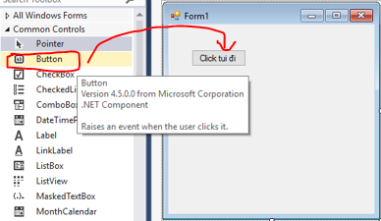
Button
Button là nút bấm trên form, thường được dùng như một hiệu lệnh bắt đầu thực hiện một công việc nào đó
Thuộc tính | Mô tả
Name | Tên button, thường bắt đầu bằng btn
Text | Tiêu đề button trên form
BackColor | Màu nền
ForeColor | Màu chữ
Font | Định dạng chữ
Trong màn hình thiết kế, nhấn double click vào Button sẽ tạo ra phương thức xử lý sự kiện mặc định của Button là Click.

Slide 6
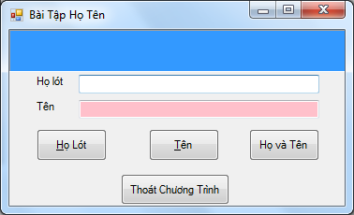
Button
Demo chương trình:
lblHoTen
txtHo
btnHo
txtTen
btnHoTen
btnKetThuc
Nhấn vào Button btnHo thì gán nội dung của txtHo cho lblHoTen
Nhấn vào Button btnTen thì gán nội dung của txtTen cho lblHoTen
Nhấn vào Button btnHoTen thì gán nội dung của txtHo cộng với txtTen cho lblHoTen
Hướng dẫn: lblHoTen.Text = txtHo.Text + “ “ + txtTen.Text
Nhấn Double click vào lblHoTen thì nội dung của lblHoTen bị xoá
Nhấn vào btnKetThuc thi đóng chương trình

Slide 7


Hey! Coding is easy!
END

